Slide 1
Gefahrtarif 2019
Änderungen und Anpassungen

Slide 2
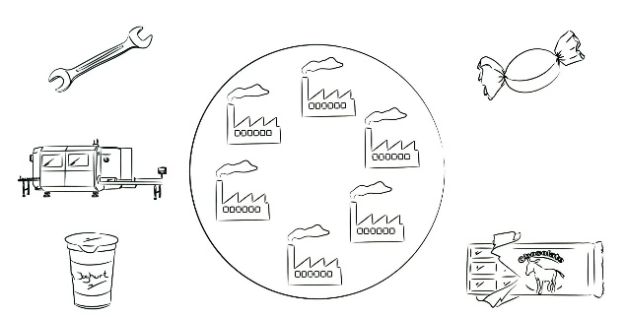
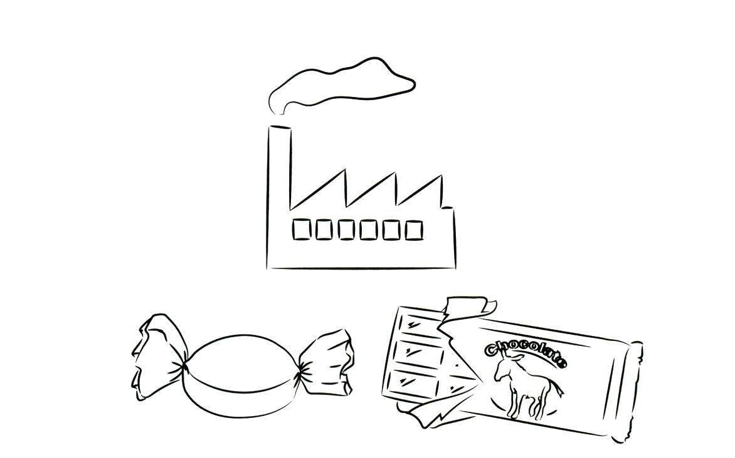
Rückblick
Der Gefahrtarif 2014 enthält Gefahrengemeinschaften, die Gewerbe-gruppen zu Gefahrtarifstellen zusammen-fasst. Diese orientieren sich am sog. Technologie-, Produkt- oder Rohstoffprinzip.
Problem:
Einige Gewerbegruppen sind heute kaum mehr unterscheidbar. Deswegen werden Gewerbegruppen zusammengelegt bzw. miteinander verschmolzen.

Slide 3
Gefahrtarif 2019
Diese Gewerbegruppen wurden verschmolzen:
GWG 85 und 86 (Tabakverarbeitung)
GWG 41 und 65 (Essenzen und Essigherstellung)
GWG 45 und 46 (Getränkeherstellung)
GWG 62 und 64 (Brennereien und Spirituosenherstellung)
GWG 51 und 52 (Mehl- und Futterschrotmühlen)

Slide 4
Gefahrtarif 2019
Weitere Verschmelzungen / Anpassungen:
Süßwaren und Zuckerwaren
Feinkost, Ketchup und Saucen
Backpulver und Backmittel/-zutaten
Tierfutter
Dienstleistungsunternehmen in der Fleischwirtschaft

Slide 5
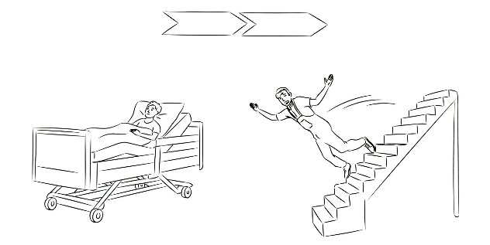
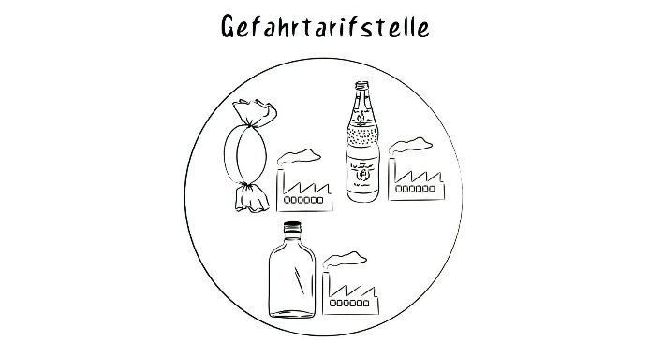
Gefahrtarif 2019
Für den Gefahrtarif ab 2019 werden die Gefahrtarifstellen mehr als bisher nach der Belastung der Gewerbegruppen gebildet.
Entscheidend für die Gefahrtarifstelle ist nun also die tatsächliche Belastung durch Unfälle und Berufskrankheiten.
Zusammenlegung von Gewerbegruppen mit ähnlichem Unfallrisiko – max. 10% Abweichung vom Durchschnitt der Gefahrtarifstelle

Slide 6
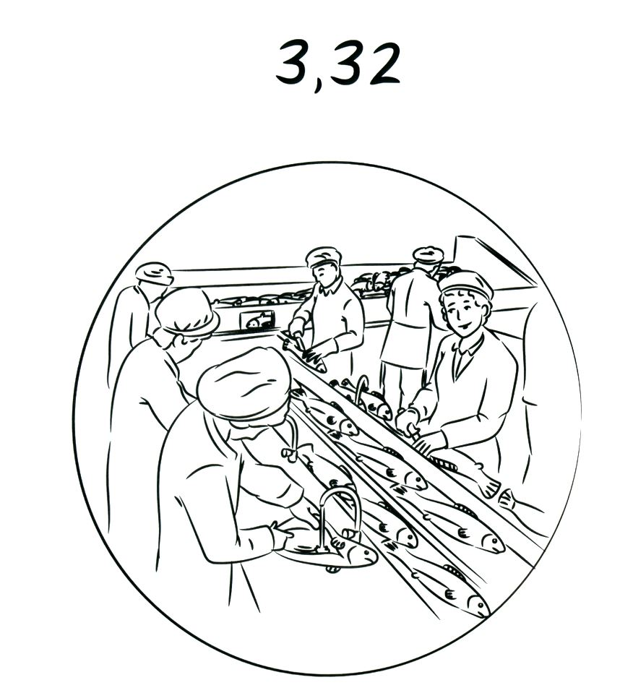
Gefahrtarif 2019
Hintergrund:
Früher haben Betriebe mit niedrigen Belastungen solche mit hohen Belastungen teils mitfinanziert.
Beispiel ist die Fischverarbeitung, die bisher zur Gefahrklasse 3,32 gehörte. Durch das alte Prinzip wurde dabei nicht die tatsächliche Belastung, sondern die technologische Nähe zu anderen Gewerbegruppen abgebildet.

Slide 7
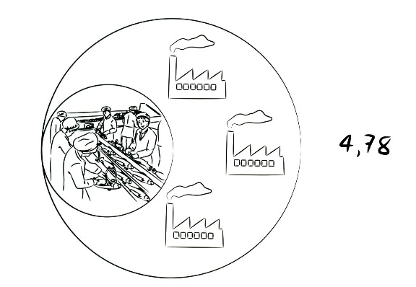
Gefahrtarif 2019
Hintergrund:
Durch die neue Herangehensweise zeigt sich, dass die tatsächliche Belastung deutlich höher ist.
Deshalb befinden sich die fischverarbeitenden Unternehmen jetzt zusammen mit ähnlich belasteten in der Gefahrklasse 4,78.
Andere Branchen hingegen profitieren vom neuen System, etwa Speiseeishersteller, Mälzereien oder auch Zirkusse und Schausteller.

Slide 8
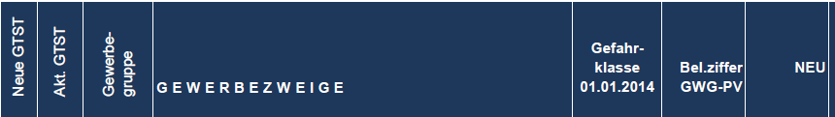
Gefahrtarif 2019
Das ist neu in der Gefahrtarifstelle 8:
Gaststätten, Beherbergungsunternehmen

Slide 9
Gefahrtarif 2019
Das ist neu in der Gefahrtarifstelle 8:
Gaststätten, Beherbergungsunternehmen
Gefahrklasse zum 1.1.2014: 3,87
Belastungsziffer der eigenen Gewerbegruppe: 3,30
Durchschnitt der neuen Gefahrtarifstelle: 3,33
Neue Gefahrklasse ab 1.1.2019: 3,33

Slide 10

Gefahrtarif 2019
Der neue Gefahrtarif ist näher am eigenen Risiko, näher an der Wirtschaft und damit auch näher an Ihrem Unternehmen.
Sie haben Fragen? Besuchen Sie unsere Website, schreiben uns eine Mail und oder rufen unsere Hotline an. Wir sind für Sie da.

